Slide 1
eHealth-platform: stand van zaken en perspectieven
frank.robben@ehealth.fgov.be
@FrRobben
https://www.ehealth.fgov.be
http://www.ksz.fgov.be
http://www.frankrobben.be

Slide 2
Enkele evoluties in de gezondheidszorg
meer chronische zorg i.p.v. louter acute zorg
zorg op afstand (monitoring, bijstand, raadpleging, diagnose, operatie, …), o.a. thuiszorg
multidisciplinaire, transmurale en geïntegreerde zorg
patiënt centrische zorg en empowerment van de patiënt
snel evoluerende kennis => nood aan betrouwbaar, gecoördineerd kennisbeheer en –ontsluiting
dreiging van te tijdrovende administratieve processen
degelijke ondersteuning van het gezondheidszorgbeleid en –onderzoek vergt degelijke, geïntegreerde en geanonimiseerde informatie
grensoverschrijdende mobiliteit
nood aan kostenbeheersing

Slide 3
Vermelde evoluties vergen …
samenwerking tussen alle actoren in de gezondheidszorg
efficiënte en veilige elektronische communicatie tussen alle actoren in de gezondheidszorg
kwaliteitsvolle, specialisme-overschrijdende elektronische patiëntendossiers
zorgpaden
geoptimaliseerde administratieve processen
technische en semantische interoperabiliteit
waarborgen inzake
informatieveiligheid
bescherming van de persoonlijke levenssfeer
respect van het beroepsgeheim van de zorgverleners

Slide 4
Doelstellingen eHealth-platform
Hoe?
door een goed georganiseerde, onderlinge elektronische dienstverlening en informatie-uitwisseling tussen alle actoren in de gezondheidszorg
met de nodige waarborgen op het vlak van de informatieveiligheid, de bescherming van de persoonlijke levenssfeer en het beroepsgeheim
Wat?
optimaliseren van de kwaliteit en de continuïteit van de gezondheidszorgverstrekking
optimaliseren van de veiligheid van de patiënt
vereenvoudigen van de administratieve formaliteiten voor alle actoren in de gezondheidszorg
degelijk ondersteunen van het gezondheidszorgbeleid

Slide 5
eHealth-platform In de praktijk
De patiënt raadpleegt zijn geneesheer
Administratieve voordelen
Via eID van de patiënt
Authentificatie van de identiteit van de patiënt
Verificatie van de verzekerbaarheid
GMD ?
Mogelijkheid om therapeutische relaties en geïnformeerde toestemming te registreren

Slide 6
eHealth-platform In de praktijk
Opzoeken voorgeschiedenis via de SumEHR
Online advies en guidelines
Medische voordelen
Elektronische voorschriften
Medicatie- schema
Raadplegen van laboresultaten
Elektronische verwijsbrief

Slide 7
eHealth-platform In de praktijk
Tarificatie,
facturatie
SumEHR, medicatie-schema, ... updaten
Voordelen bij afsluiting
Attesten aanmaken en versturen
Registraties
Verslag versturen naar GMD-houder

Slide 8
Basisarchitectuur
Patiënten, zorgverleners
en zorginstellingen
Health portal
Software zorgverlener
Software zorginstelling
DTW
Site RIZIV
DTW
portaal eHealth-platform
MyCareNet
DTW
DTW
DTW
Gebruikers
Basisdiensten
eHealth-platform
Netwerk
GAB
GAB
GAB
GAB
GAB
GAB
Leveranciers
Notes:
8
8

Slide 9
10 opdrachten
Ontwikkeling van een visie en van een strategie inzake eHealth
Organiseren van de samenwerking met andere overheidsinstanties die belast zijn met de coördinatie van de elektronische dienstverlening
De motor van de noodzakelijke veranderingen zijn voor de uitvoering van de visie en de strategie inzake eHealth
Vastleggen van functionele en techische normen, standaarden, specificaties en basisarchitectuur inzake ICT
Registreren van software voor het beheer van elektronische patiëntendossiers

Slide 10
10 opdrachten
Concipiëren, uitwerken en beheren van een samenwerkingsplatform voor de veilige elektronische gegevensuitwisseling met de bijhorende basisdiensten
Een akkoord bereiken over een taakverdeling en over de kwaliteitsnormen en nagaan of de kwaliteitsnormen worden nageleefd
Als onafhankelijke trusted third party (TTP) optreden voor het coderen en anonimiseren van persoonsgegevens m.b.t. de gezondheid voor rekening van bepaalde, in de wet opgesomde instanties ter ondersteuning van het wetenschappelijk onderzoek en het beleid
De totstandkoming van programma's en projecten promoten en coördineren
De ICT-aspecten van de gegevensuitwisseling beheren en coördineren in het kader van de elektronische patiëntendossiers en van de elektronische medische voorschriften

Slide 11
10 basisdiensten
Coördinatie van elektronische deelprocessen
Portaal
Geïntegreerd gebruikers- en toegangsbeheer
Beheer van loggings
Systeem voor end-to-end vercijfering
eHealthBox
Timestamping
Codering en anonimisering
Raadpleging van het Rijksregister en van de KSZ-registers
Verwijzingsrepertorium (metahub)

Slide 12
10 basisdiensten
6.1. Geïntegreerd gebruikers- en toegangsbeheer:
hierdoor wordt gegarandeerd dat enkel de gemachtigde zorgverleners/zorginstellingen toegang krijgen tot de persoonsgegevens waartoe ze toegang mogen hebben:
toegangsregels worden onder meer opgelegd door de wet of door de machtigingen van de afdeling Gezondheid van het Sectoraal Comité (opgericht binnen de Commissie voor de Bescherming van de Persoonlijke Levenssfeer)
voor elke toepassing worden er specifieke toegangsregels vastgelegd
wanneer de gebruiker zijn identiteit authentiseert (via de elektronische identiteitskaart of de token), dan wordt het generisch verificatiemodel van de tool opgestart: het model raadpleegt de regels die voor de toepassing werden vastgelegd, gaat na of de gebruiker wel degelijk voldoet aan deze regels en verleent al dan niet de toegang tot de toepassing

Slide 13
Geïntegreerd gebruikers- en toegangsbeheer

Slide 14
10 basisdiensten
6.2. Coördinatie van elektronische deelprocessen: maakt een soepele en harmonieuze integratie mogelijk van de verschillende processen met betrekking tot de implementatie van verschillende basisdiensten binnen eenzelfde toepassing
6.3. Portaalomgeving: venster op het web dat verschillende online diensten aanbiedt aan de actoren in de gezondheidszorg om hen te helpen bij het verstrekken van de best mogelijke zorg; biedt alle nuttige informatie met betrekking tot de diensten die door het eHealth-platform worden aangeboden, zijn opdrachten, zijn standaarden, enz.
De portaalomgeving bevat onder meer alle documenten die noodzakelijk zijn voor de gebruikers om de juiste configuraties te kunnen realiseren en aldus toegang te krijgen tot de beschikbare online diensten

Slide 16
10 basisdiensten
6.4. Beheer van loggings: beheer van een toegangsregister tot het gegevensbeheersysteem: alle lees- en schrijftoegangen en verwijderingen worden geregistreerd en gelden als bewijs indien er hieromtrent een klacht wordt ingediend
6.5. Systeem voor end-to-end vercijfering: overdracht van volledige, niet gewijzigde gegevens van het ene punt naar het andere door ze met een sleutel onleesbaar te maken (vercijfering) zolang ze niet werden ontcijferd aan de hand van een sleutel
2 methodes:
wanneer de bestemmeling gekend is: gebruik van het asymmetrische vercijferingssysteem (2 sleutels)
wanneer de bestemmeling niet gekend is: gebruik van symmetrische vercijfering (de informatie wordt vercijferd en bewaard buiten het eHealth-platform; de ontcijferingssleutel kan enkel via het eHealth-platform verkregen worden)

Slide 17
Vercijfering bekende bestemmeling
Healthcare actor
Person or entity
eHealth-platform
1
Internet
3
Connector or
other software to
generate key pair
Authenticates sender
2
Identification
certificate
4
Sends
public key
Identification
certificate
Stores
public key
Web service
Register key
2
Public keys
repository
Stores private key
in a secure way

Slide 18
Vercijfering bekende bestemmeling
Message originator
Internet
eHealth-platform
1
Identification
certificate
Web service
Ask public key
Identification
certificate
2
Asks for public key
Authenticates sender
Send message
Any protocol
3
4
Sends
public key
Encrypts
message
Identification
certificate
Message recipient
Public keys
repository
5
Stored
private
key
Decrypts message

Slide 19
Vercijfering onbekende bestemmeling
Key
Management
/ Depot
Encrypted with public key of user 1
Encrypted with public key of user 2
Symmetric key
Symmetric key
2 sends key
User 1
Originator
1 asks for key
5 receives key
User 2
Recipient
4 justifies right to
obtain key
4 justifies right to
obtain message
3 sends encrypted message
Encrypted with public key of Message depot
5 receives message
Encrypted with public key of User 2
Message encrypted with
symmetric key
Messages
Depot
Message encrypted with
symmetric key
Message encrypted with
symmetric key

Slide 20
10 basisdiensten
6.8. Raadpleging van het Rijksregister en van de KSZ-registers:
toegang tot het Rijksregister en tot de Kruispuntbankregisters onder strikte voorwaarden door de hiertoe gemachtigde actoren in de gezondheidszorg
6.9. eHealthBox:
beveiligde elektronische brievenbus voor de uitwisseling van medische gegevens
6.10. Verwijzingsrepertorium:
geeft mits het akkoord van de betrokken patiënten aan bij welke actoren in de gezondheidszorg welke soort gegevens met betrekking tot welke patiënten worden bewaard

Slide 21
10 basisdiensten
6.6. Elektronische datering (timestamping):
mogelijkheid om op de seconde na elk document dat in de gezondheidszorg werd opgemaakt, te dateren en aldus de geldigheid van de inhoud ervan in de tijd te waarborgen door een eHealth-handtekening te plaatsen
6.7. Codering en anonimisering:
mogelijkheid om de identiteit van personen achter een code te verbergen opdat de nuttige gegevens van deze personen zouden kunnen worden gebruikt zonder dat hun privéleven wordt geschonden, en mogelijkheid om gegevens anoniem te maken door de gedetailleerde kenmerken ervan te vervangen door algemene kenmerken; eenmaal gecodeerd of geanonimiseerd behouden de gegevens hun nut, maar het is niet meer mogelijk om de identiteit van de persoon er rechtstreeks of onrechtstreeks uit af te leiden

Slide 22
Toepassing timestamping: elektronisch voorschrift in ziekenhuizen
1
Voorschrift A
Voorschrift B
Electronic
signature
5
2
Hashcode A
Hashcode B
3
6
Timestamp bag
4
Archive
Electronic
timestamping
6
Archive

Slide 23
Diensten met toegevoegde waarde
67 diensten met toegevoegde waarde in productie
> 40 diensten met toegevoegde waarde in onderzoek
Voorbeelden van diensten met toegevoegde waarde:
Invoer in en raadpleging van
het Kankerregister
het register m.b.t. de heup- en knieprothesen (Orthopride)
de registers m.b.t. de verstrekte zorg inzake hartimplantaten (Qermid)
het gedeelde elektronische artritisdossier, met inbegrip van elektronische processen voor terugbetaling van anti-TNF-medicatie (Safe)

Slide 24
Diensten met toegevoegde waarde
PROCARE RX waarmee radiologen anoniem radiografieën en bijhorende informatie kunnen opladen en opsturen naar deskundigen voor revisie of second opinion
Beheer van wachtdiensten van huisartsen en tandartsen (Medega)
Verslag over de MUG-interventies
Elektronische mededeling van wachtverslagen door artsen van wacht aan de houder van een GMD
Resident Assessment Instrument (BelRAI)
Elektronische raadpleging van de verzekerbaarheid in de ziekteverzekering door verplegers(groeperingen)

Slide 25
Diensten met toegevoegde waarde
Zorgportaal SARAI van het Ziekenhuisnetwerk Antwerpen (ZNA) ter ondersteuning van
de samenwerking tussen huisartsen, specialisten en zorgteams in het kader van de zorgtrajecten van het RIZIV (diabetes en nierinsufficiëntie)
de bijdrage van huisartsen aan het multidisciplinair oncologisch consult
Elektronische overmaking van facturen derde betaler door verplegers(groeperingen) aan ziekenfondsen
Kwaliteitsindicator voor ziekenhuizen (QI dataserver)
Registratie van gegevens in spoeddiensten van 2 deelnemende ziekenhuizen (UREG )
Elektronische medische kaart voor mensen zonder papieren (eCarmed)

Slide 26
Diensten met toegevoegde waarde
Platform voor gegevensuitwisseling tussen het Vlaams Agentschap voor Zorg en Gezondheid en de door haar erkende diensten (VESTA)
Ondersteuning van het intern elektronisch zorgvoorschrift in 108 ziekenhuizen (77 % van de ziekenhuizen)
Raadpleging van de wilsbeschikkingen inzake euthanasie
Elektronische invoer en raadpleging van de evaluatie van de personen met een handicap in het informatiesysteem van de FOD Sociale Zekerheid (Medic-e)
Online registratiesysteem voor de private voorzieningen uit de sector bijzondere jeugdzorg in Vlaanderen
Elektronische geboorteaangifte – eBirth

Slide 27
Hoeksteen: Multidisciplinaire gegevensdeling
Gegevensoverdracht
registratie van de gegevens op een bepaald ogenblik
verzender kiest bestemmeling
verzender is verantwoordelijk om de gegevens enkel te verzenden naar bestemmelingen die een rechtmatige toegang hebben tot deze gegevens
Gegevensdeling
evolutieve gegevens
de bron weet op voorhand niet wie de gegevens zal raadplegen (bv. arts met wachtdienst)
duidelijkheid nodig over wie er toegang heeft tot de gegevens

Slide 28
Gegevensoverdracht: eHealthBox
Standaardfuncties van een mailsysteem met een hoog beveiligingsniveau > toegang tot het systeem via de eID (webtoepassing) of het eHealth-certificaat
betreft alle zorgverleners (niet alleen de artsen)
Elk bericht wordt end-to-end vercijferd
Aanwezigheid van metagegevens, naar keuze te configureren, die met het bericht kunnen worden verstuurd om bv. het bericht te kunnen routeren binnen organisaties zoals de ziekenhuizen
Actueel gebruik van de eHealthBox door een 40-tal ziekenhuizen en laboratoria, en ongeveer 4.000 huisartsen
Mei 2014:
2.448.912 verzonden berichten
2.234.462 geraadpleegde berichten

Slide 29
Multidisciplinaire gegevensdeling
Gegevens uit ziekenhuizen
delen van documenten tussen ziekenhuizen en artsen
het “hubs en metahub-systeem”
Extramurale gegevens
delen van gestructureerde gegevens tussen eerstelijns- en andere extramurale zorgverleners
de "extramurale gezondheidszorgkluizen"
Gekoppeld en interoperabel
standaarden
informed consent
therapeutische / zorgrelatie

Slide 30
Hubs & Metahub-systeem: Oprichting van de "hubs"
5 hubs
3 technische implementaties
98 % van de Belgische ziekenhuizen (hebben het protocol 2012 ondertekend)

Slide 31
Hub–metahub: as is

Slide 32
Hub–metahub: to be
3: Fetch data from hub A
A
1: Where can we find data?
2: In hub A and C
4: All data available
3: Fetch data from hub C
C
B

Slide 33
Extramurale gegevens 1/2
Ondersteuning uitbouw platformen voor gegevensdeling tussen extramurale zorgverleners allerhande (huisartsen, tandartsen, apothekers, kinesisten, thuisverplegers, diëtisten, psychologen, …)
in samenwerking met de gemeenschappen (Eerstelijnszorgconferentie in Vlaanderen, Intermed-initiatief in Wallonië)
voor ontsluiting van gegevens tussen lokale informatiesystemen van extramurale zorgverleners onderling en tussen deze systemen en de informatiesystemen van zorg/welzijnsinstellingen, via het hub/metahubsysteem
en voor interactie met een uit te bouwen kluis inzake extramurale zorg
met hergebruik van de basisdiensten van het eHealth-platform en voortbouwend op een aantal verworvenheden bij het uitgebouwde platform voor gegevensdeling tussen ziekenhuizen en (huis)artsen

Slide 34
Extramurale gegevens 2/2
A
Inter-Med
C
B

Slide 35
Delen van gegevens
elke actor houdt zijn eigen dossier bij
maar kan bepaalde onderdelen ervan delen met andere actoren
Voorbeelden
medicatieschema
SUMEHR
parameters
journaal
…

Slide 36
Toegang voor zorgverstrekkers
met een “zorgrelatie”
afhankelijk van hun rol
Geen toegang voor
IT-administrators, hoster,..
eHealth-platform
overheid
zonder de actieve medewerking van de houder van de 2e sleutel

Slide 37
Informed consent & therapeutische relatie
Inhoud van de informed consent
voor de opname in het verwijzingsrepertorium (vereist door de eHealth-wet)
voor de elektronische uitwisseling van gezondheidsgegevens tussen zorgverleners in het kader van de zorg voor de gezondheid van de patiënt, voor zover die voldoet aan volgende voorwaarden:
goedkeuring van het Sectoraal Comité
vereiste van therapeutische relatie
enkel relevante gegevens
zorgverlener en patiënt bepalen samen welke informatie gedeeld wordt
uitsluiting van zorgverleners bij naam is mogelijk
a posteriori verificatie van de verleende toegang
intrekking toestemming op ieder ogenblik mogelijk

Slide 38
Informed consent & therapeutische relatie
Registratie van de informed consent
informatie aan de patiënt over het systeem
specifieke procedure goedgekeurd door Beheerscomité en Sectoraal comité
registratie van de toestemming via eHealth-consent mogelijk door
de betrokkene zelf
een geneesheer, een apotheker, een ziekenhuis of een mutualiteit
https://www.ehealth.fgov.be/nl/zorgverleners/online-diensten/ehealthconsent
Therapeutische relatie
enkel zorgverleners die een therapeutische relatie hebben met de patiënt (1) hebben toegang tot die informatie die ze nodig hebben om hun taak uit te voeren (2)
(1) bewijs van therapeutische relatie bepaalt toegang tot welke patiënt
(2) rol bepaalt de toegang tot welk type gegevens

Slide 39
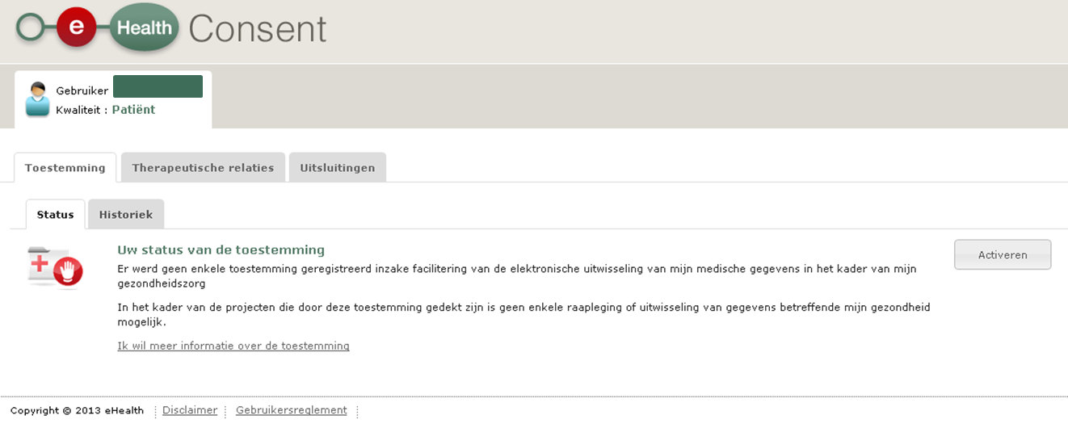
eHealthConsent

Slide 40
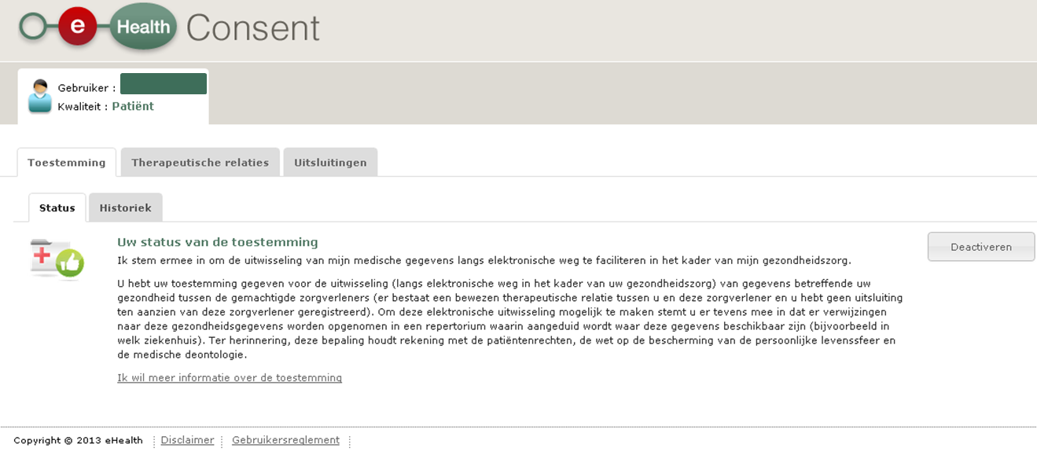
eHealthConsent

Slide 41
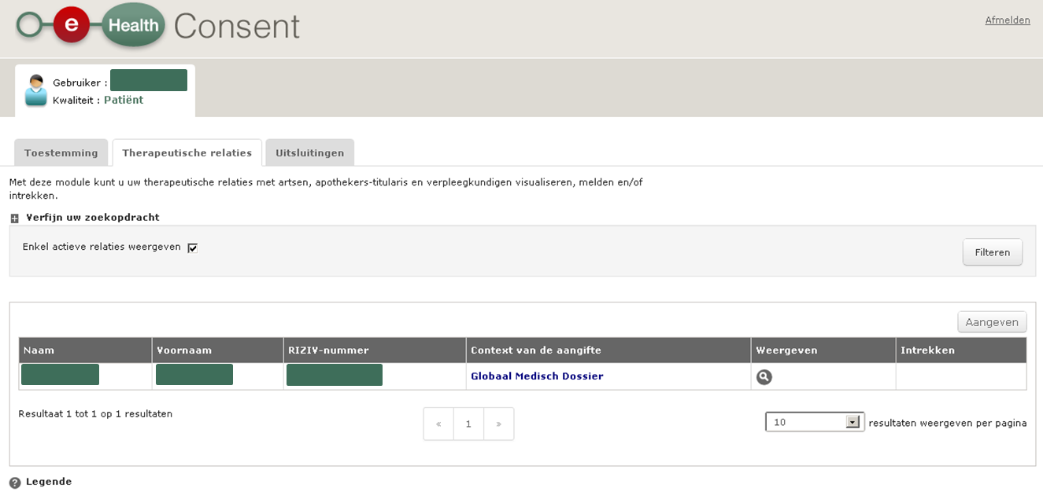
eHealthConsent

Slide 42
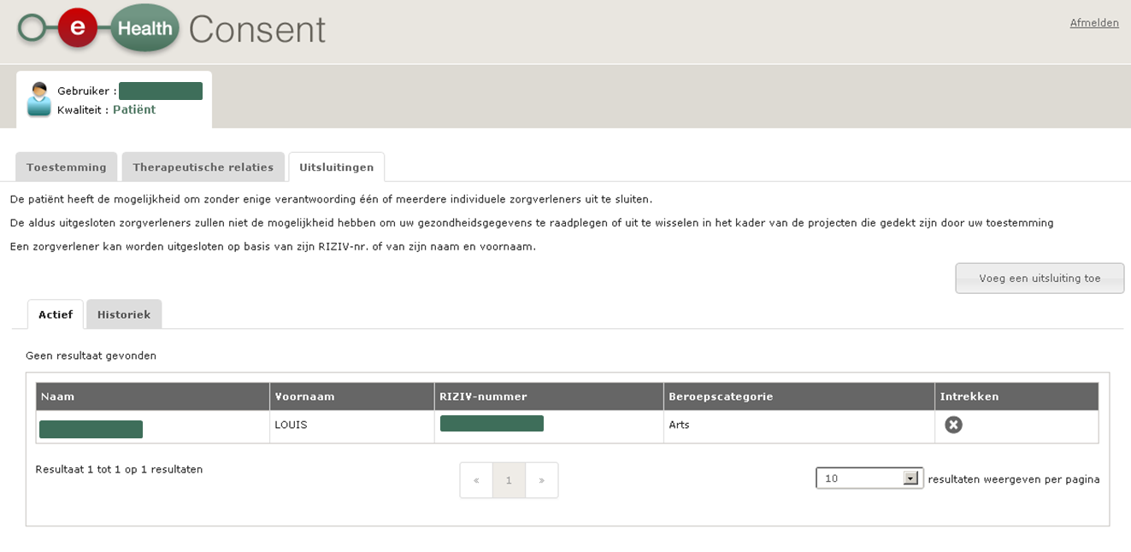
eHealthConsent

Slide 43
Roadmap eGezondheid 2013-2018
Eind 2012 organisatie van een Rondetafelconferentie met betrekking tot de verdere informatisering van de gezondheidszorg
Deelname van ongeveer 300 personen uit de sector
Opstelling van een concreet actieplan eGezondheid voor 5 jaar : Roadmap 2013-2018
5 pijlers
ontwikkelen van de uitwisseling van gegevens door zorgverleners op basis van een gemeenschappelijke architectuur
verhogen van de betrokkenheid van de patiënt en zijn kennis over eGezondheid
uitwerken van een referentieterminologie
realiseren van administratieve vereenvoudiging en efficiëntie
invoeren van een flexibele en transparante governance-structuur waarin alle bevoegde overheden en stakeholders betrokken zijn
20 concrete, meetbare doelstellingen
www.rtreh.be

Slide 44
Roadmap eGezondheid 2013-2018
Elke houder van een GMD beheert m.b.t. de betrokken patiënt een elektronisch dossier, updatet de relevante gegevens in een SUMEHR en deelt die via Vitalink/Intermed
Elk ziekenhuis beschikt over een gestructureerd elektronisch patiëntendossier
Ziekenhuisdocumenten worden veralgemeend gedeeld via het hub-metahub-systeem
Intramurale en extramurale laboratoriumresultaten en verslagen van medische beeldvorming worden gedeeld via het hub-metahub-systeem of via Vitalink/Intermed

Slide 45
Roadmap eGezondheid 2013-2018
De gegevens m.b.t. de afgeleverde geneesmiddelen en het medicatieschema worden elektronisch gedeeld
gedeeld farmaceutisch dossier als authentieke bron voor de afgeleverde geneesmiddelen
Vitalink en Intermed als authentieke bronnen voor het medicatieschema
Het ambulant elektronisch voorschrift voor geneesmiddelen wordt veralgemeend en uitgebreid tot andere voorschriften (kinesitherapie, verpleegkunde, laboratoriumonderzoeken, medische beeldvorming)
Per zorgberoep wordt de minimale inhoud van een elektronisch patiëntendossier vastgelegd

Slide 46
Roadmap eGezondheid 2013-2018
Veralgemeend gebruik van de eHealthBox
Traceerbaarheid van implantaten
Uitwerken van een nationaal terminologiebeleid
Uitbreiding van het hub-metahubsysteem tot psychiatrische ziekenhuizen en rustoorden
Evolutie van BelRAI als evaluatie-instrument
Maatschappelijk debat over de al dan niet modulaire toegangsrechten tot patiëntgegevens
Organisatie van toegang door de patiënt tot zijn gegevens
Aanpassing van de reglementering en van de financiering als incentives voor het ICT-gebruik

Slide 47
Roadmap eGezondheid 2013-2018
Opname van e-gezondheid in de opleiding van zorgverstrekkers
Invoering MyCarenet-diensten (elektronische facturatie derde betaler, elektronische raadpleging verzekerbaarheid, elektronische uitwisseling tussen ziekenhuis en ziekenfonds bij hospitalisatie, ...)
Inventaris en consolidatie van registers
Actieplan voor verdere administratieve vereenvoudiging
Monitoring en uitvoering van het actieplan

Slide 48
Waarom de medische praktijk informatiseren? Welk is de rol van de zorgverleners?

Slide 49
Welk is de rol van de zorgverleners?
Gebruik van geregistreerde software
lijst beschikbaar
Systematische informatisering van patiëntendossiers
Goede structurering van de gegevens
gebruik standaardterminologie
mogelijkheid tot aanmaak/raadpleging van een SumEHR
Deelnemen, voeden, raadplegen van de beschikbare tools
65 diensten met toegevoegde waarde beschikbaar
Bevordering van de registratie van de geïnformeerde toestemming van de patiënt
Individuele zorgverleners

Slide 50
Wat is de rol van de zorgverleners?
Systematische informatisering van de patiëntendossiers over disciplines heen
Goede structurering van de gegevens
gebruik standaardterminologie
mogelijkheid tot aanmaak/raadpleging van een SumEHR
Onderling afstemmen van de werkmethodes van de ziekenhuizen
Deelnemen, voeden, raadplegen van de beschikbare tools (oa hubs/ metahubsysteem)
65 diensten met toegevoegde waarde beschikbaar
Informatieveiligheid
Bevordering van de registratie van de geïnformeerde toestemming van de patiënt
Zorg- en verzekerings
instellingen

Slide 51
Medische praktijk & informatisering
 | Gebruik van geregistreerde software
Huisarts | OK
Kinesitherapeuten | OK
Verpleegkundigen | OK
Stand van zaken, verwachtingen en voordelen
Waarom een geregistreerd softwarepakket gebruiken?
Gebruiksvriendelijkheid
Kwaliteit
Interoperabiliteit
Veiligheid
Integratie van diensten, zoals eHealthBox, SumEHR, hubs/metahubsysteem, ...
Premie

Slide 52
Medische praktijk & informatisering
 | Gestructureerde en elektronische patiënten- dossiers (EPD)
Huisarts | OK
Specialist | OK
Ziekenhuizen Zorginstellingen | OK + multidisciplinair
Kinesitherapeuten | OK
Tandartsen | OK
Verpleegkundigen | OK
Stand van zaken, verwachtingen en voordelen
Waarom systematisch gestructureerde en elektronische patiëntendossiers bijhouden ?
Leesbaarheid en hergebruik van gegevens
Toepassing van online advies en scripts
Geïntegreerde en gecoördineerde zorg
Noodzakelijke stap in het proces van beveiligd elektronisch delen van gegevens

Slide 53
Medische praktijk & informatisering
GMD/EPD
Planning 2014 van de roadmap
Elke zorgverlener (binnen of buiten een ziekenhuis) werkt zijn deel van de gegevens bij. Deze gegevens worden aldus gedeeld.
Verplichte uitwisseling van gegevens tussen de behandelende artsen en de beheerder
Stand van zaken, verwachtingen en voordelen

Slide 54
Medische praktijk & informatisering
 | eHealthConsent
Huisarts | OK
Specialist | OK
Ziekenhuizen Zorginstellingen | OK
Apothekers | OK
Tandartsen | Juni 2014
Verpleegkundigen | OK
Ziekenfondsen | OK
Stand van zaken, verwachtingen en voordelen
Waarom de registratie van de geïnformeerde toestemming van de patiënt en het beheer van de therapeutische relaties stimuleren
Noodzakelijke stap in het proces van beveiligd elektronisch delen van gegevens

Slide 55
Medische praktijk & informatisering
 | Recip-e / Elektronisch voorschrift
Huisarts | OK
Apothekers | OK
Kinesitherapeuten | Eind 2014
Tandartsen | Eind 2014
Verpleegkundigen | Eind 2014
Stand van zaken, verwachtingen en voordelen
Waarom gebruik maken van het elektronisch voorschrift?
Fraudepreventie + beveiliging
Leesbaarheid van de voorschriften
Verband met het elektronisch patiëntendossier

Slide 56
Medische praktijk & informatisering
Recip-e
Planning 2014 van de roadmap
Elk medisch voorschrift opgesteld aan de hand van een geregistreerde software voor zorgverleners of opgesteld vanuit een ziekenhuis-EPD (voor ambulante zorg / zorg verstrekt buiten het ziekenhuis) wordt automatisch naar Recip-e verzonden als er een internetverbinding beschikbaar is
Stand van zaken, verwachtingen en voordelen

Slide 57
Medische praktijk & informatisering
 | MyCareNet
Huisarts | OK
Specialist | OK
Ziekenhuizen Zorginstellingen | OK
Apothekers | OK
Kinesitherapeuten | OK
Tandartsen | Eind 2014
Verpleegkundigen | OK
Stand van zaken, verwachtingen en voordelen
Waarom de diensten van MyCareNet gebruiken?
Elektronische facturatie derde betalende
Medische tarificatie
Elektronische raadpleging van de verzekerbaarheid
Elektronische uitwisseling tussen het ziekenhuis en het ziekenfonds bij ziekenhuisopname
Aanvragen tot overeenkomst voor de terugbetaling van geneesmiddelen Hoofdstuk IV
Verband met het GMD
Notes:
Voorbeeld: aan de hand van MyCareNet Verzekerbaarheid kan er nagegaan worden:
of de patiënt recht heeft op de derdebetalersregeling
bij welk ziekenfonds de patiënt aangesloten is
wat de terugbetalingscategorie van de patiënt is (voorkeurstarief of niet)
of de patiënt aangesloten is bij een medisch huis
wat het RIZIV-nummer is van het ziekenhuis, of de arts een bezoek brengt aan zijn patiënt die in het ziekenhuis verblijft

Slide 58
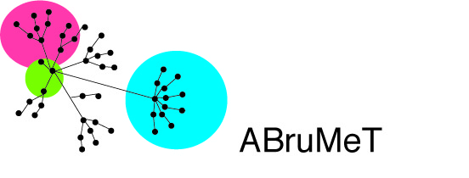
Medische praktijk & informatisering
Gegevens delen via het hubs & metahub-
systeem
Koppeling tussen regionale en lokale uitwisselingssystemen van gezondheidsgegevens (hubs)
Mogelijkheid voor een zorgverlener om de beschikbare elektronische medische documenten m.b.t. een bepaalde patiënt terug te vinden en te raadplegen
Exclusieve context van de zorg voor de patiënt
Geen centrale opslag van gegevens
Lokale of regionale netwerken die door de vertegenwoordigers van zorgverleners en -instellingen georganiseerd en beheerd worden
Stand van zaken, verwachtingen en voordelen

Slide 59
Medische praktijk & informatisering
 | hubs-metahub
Huisarts | OK
Specialist | OK
Ziekenhuizen Zorginstellingen | OK
Stand van zaken, verwachtingen en voordelen
Waarom meewerken aan het delen van gegevens via het systeem hubs & metahub?
Toegankelijkheid van gezondheidsgegevens
Beveiligde toegang volgens het profiel van de zorgverlener en de therapeutische relatie zorgverlener-patiënt
Administratieve vereenvoudiging
Geïntegreerde en gecoördineerde zorg

Slide 60
Medische praktijk & informatisering
Hubs-metahub
Planning 2014 van de roadmap
Stand van zaken, verwachtingen en voordelen
Alle raadplegingsverslagen, ontslagbrieven en operatieverslagen + de overeenstemmende berichten en gegevens van een patiënt die zijn informed consent heeft gegeven zullen toegankelijk zijn via het systeem van hubs & metahub voor de gemachtigde zorgverleners zowel in een intramurale als extramurale omgeving

Slide 61
BEDANKT ! Vragen ?
frank.robben@ehealth.fgov.be
@FrRobben
https://www.ehealth.fgov.be
http://www.ksz.fgov.be
http://www.frankrobben.be

